Slide 1
BÀI 10
KẾT NỐI CƠ SỞ DỮ LIỆU VỚI ADO.NET
(Connecting and accessing databases with ADO.NET Part 2)
Giảng viên: Ts. Chu Thị Hồng Hải

Slide 2
MỤC TIÊU
Data Provider
Lấy dữ liệu với ADO .Net
Đối tượng DataSet
Thiết kế và gắn kết dữ liệu
Tích hợp XML

Slide 3
.Net Data Provider
.Net Data Provider cho phép truy cập các nguồn dữ liệu xác định:
  System.Data.SqlClient dùng truy câp SQL Server 7.0 trở lên
  System.Data.OleDb dùng truy cập bất kỳ nguồn dữ liệu nào hỗ trợ OLE DB
Dùng đối tượng Connection
  Kết nối tới một Database
Dùng đối tượng Command
  Thực thi các câu lệnh
  Dùng đối tượng Command với các Stored Procedure
Dùng đối tượng DataReader
  Tạo một luồng dữ liệu chỉ đọc
Dùng đối tượng DataAdapter
  để thay đổi dữ liệu nguồn và một DataSet

Slide 4
Dùng đối tượng Connection
SqlConnection
  Dim conSQL As SqlClient.SqlConnection conSQL = New SqlClient.SqlConnection( )
  conSQL.ConnectionString = “Server = localhost; DataSource = Northwind; Uid = sa; Pwd = sa;”
  conSQL.Open( )
OleDbConnection
  Dim conAccess As OleDb.OleDbConnection conAccess = New OleDb.OleDbConnection( ) conAccess.ConnectionString = "Provider=
  Microsoft.Jet.OLEDB.4.0;Data Source=c:\NWind.MDB" conAccess.Open( )

Slide 5
Dùng đối tượng Command
Có hai cách để tạo đối tượng Command:
  Sử dụng Contructor
Command
  Sử dụng phương thức
CreateCommand
Có ba cách để thực thi một Command:
  ExecuteReader
  ExecuteScalar
  ExecuteNonQuery
  ExecuteXMLReader
Dim commSQL As SqlClient.SqlCommand commSQL = New SqlClient.SqlCommand( ) commSQL.Connection = conSQL
commSQL.CommandText = "Select Count(*) from Authors"
MessageBox.Show(commSQL.ExecuteScalar( ).ToString)

Slide 6
Dùng đối tượng Command với các Stored
Tạo một đối tượng Command
Thiết lập CommandType là StoredProcedure
Dùng phương thức Add để tạo và thiết lập các biến (Parameter)
Dùng thuộc tính ParameterDirection để thiết lập kiểu biến
Gọi phương thức ExecuteReader
Dùng đối tượng DataReader để hiển thị hoặc duyệt qua các bản ghi và đóng khi kết thúc
Truy cập đầu ra và trả về các biến

Slide 7
Demo: Dùng đối tượng Command
Tạo một Store trong SQL Server
CREATE PROCEDURE byroyalty @percentage int
AS
select au_id from titleauthor
where titleauthor.royaltyper = @percentage
Code VB.Net
Imports System.Data.SqlClient
Private Sub Button1_Click(ByVal sender As System.Object, ByVal e As System.EventArgs) Handles Button1.Click
Dim conSQL As SqlClient.SqlConnection conSQL = New SqlClient.SqlConnection( )
conSQL.ConnectionString = “Server = localhost;DataBase = Pubs;" & _
“UID = sa;PWD = sa"
conSQL.Open( )
Dim commSQL As SqlClient.SqlCommand = New SqlCommand( ) commSQL.Connection = conSQL
commSQL.CommandType = CommandType.StoredProcedure commSQL.CommandText = "byroyalty"

Slide 8
Demo: Dùng đối tượng Command
Dim paramSQL As New SqlClient.sqlParameter( _ "@percentage", SqlDbType.Int) paramSQL.Direction = ParameterDirection.Input paramSQL.Value = "30" commSQL.Parameters.Add(paramSQL)
Dim datRead As SqlClient.SqlDataReader datRead = commSQL.ExecuteReader( )
Do While datRead.Read( ) MessageBox.Show(datRead(0).ToString)
Loop datRead.Close( ) End Sub

Slide 9
Dùng đối tượng DataReader
Đọc dữ liệu
Dim commSQL As SqlClient.SqlCommand = New _ SqlClient.SqlCommand( )
commSQL.Connection = conSQL
commSQL.CommandText ="Select au_lname,au_fname from authors"
Dim datRead As SqlClient.SqlDataReader datRead = commSQL.ExecuteReader( ) Do Until datRead.Read = False
MessageBox.Show(datRead.GetString(1) & " " & datRead.GetString(0))
Loop datRead.Close( )
Lấy thông tin
Trả về nhiều tập hợp kết quả

Slide 10
Dùng đối tượng DataReader
Được sử dụng như một liên kết giữa DataSource và Các Table lưu trữ trong Cache
Dim adaptSQL As New SqlClient.SqlDataAdapter( _ "Select * from authors", conSQL)
Dim datPubs As DataSet = New DataSet( )
adaptSQL.Fill(datPubs, "NewTable") ' Manipulate the data locally
adaptSQL.Update (datPubs, "NewTable")

Slide 11
Kết nối dữ liệu với ADO .Net
Lấy dữ liệu từ CSDL SQL Server bằng việc dùng đối tượng SQLDataAdapter trong VB.Net.

Slide 12
Đối tượng DataSet
Tổng quan về dữ liệu không kết nối
Đối tượng DataSet
Cư trú dữ liệu trong DataSet
Sử dụng Relationship trong DataSet
Sử dụng các Constraint
Cập nhật dữ liệu trong DataSet
Cập nhật dữ liệu tại nguồn

Slide 13
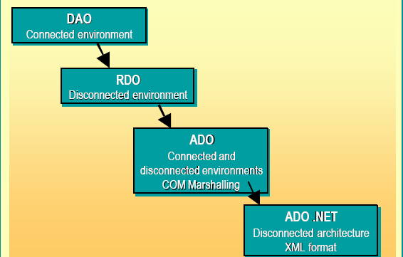
Tổng quan dữ liệu không kết nối

Slide 14
Tổng quan dữ liệu không kết nối
Mỗi công nghệ truy cập dữ liệu đều đã được cải thiện khái niêm không kết nối, nhưng đến ADO.Net mới cung cấp giải pháp cách đầy đủ.
ADO.Net được thiết kế dùng cho Internet
ADO.Net sử dụng XML như là các định dạng truyền tải.
ADO.Net cung cấp một đối tượng mới cho việc caching dữ liệu trên máy client. Đối tượng này là DataSet

Slide 15
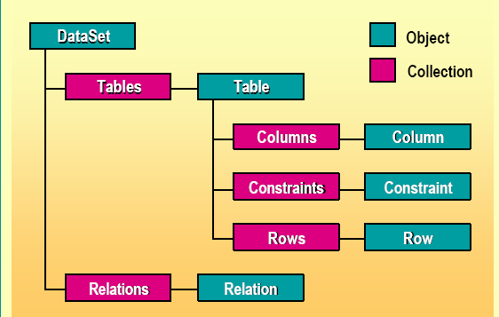
Đối tượng DataSet

Slide 16
Cấu trúc dữ liệu trong DataSet
Cư trú dữ liệu trong DataSet từ một RDBMS
Dim adaptSQL As SqlClient.SqlDataAdapter adaptSQL = New SqlClient.SqlDataAdapter( "Select * from authors", conSQL)
Dim datPubs As DataSet = New DataSet( ) adaptSQL.Fill(datPubs, "NewTable")
Lập trình tạo Dataset
Dim datPubs As DataSet = New DataSet( )
Dim tblAuthors As DataTable = New DataTable("authors") tblAuthors.Columns.Add("AuthorID", System.Type.GetType ("System.Int32"))

Slide 17
Sử dụng Relationship trong DataSet
Tạo Relationship
Dim relPubsTitle As DataRelation = New DataRelation( "PubsTitles",
datPubs.Tables("Publishers").Columns("pub_id"),
datPubs.Tables("Titles").Columns("pub_id"))
datPubs.Relations.Add(relPubsTitle)
Truy cập dữ liệu quan hệ
Dim PubRow As DataRow, TitleRows( ) As DataRow PubRow = datPubs.Tables("Publishers").Rows(0) TitleRows = PubRow.GetChildRows("PubsTitles")

Slide 18
Sử dụng các Constraint
Tạo New Constraint
  ForeignKeyConstraints: đây là ràng buộc xảy ra khi một hàng con cũng được cập nhật khi hàng cha được update hoặc delete
  UniqueConstraints: đây là ràng buộc đảm bảo các giá trị trong một cột hoặc các cột là duy nhất.
Sử dụng Constraint tồn tại
adaptSQL = New SqlClient.SqlDataAdapter("Select title_id, title, type, price from titles", conSQL) adaptSQL.FillSchema(datPubs, schematype.Source, "Titles") adaptSQL.Fill(datPubs, "Titles")
'Edit some data adaptSQL.Fill(datPubs, "Titles")

Slide 19
Cập nhật dữ liệu trong DataSet
Thêm Rows
Dim drNewRow As DataRow = datPubs.Tables("Titles").NewRow 'Populate columns datPubs.Tables("Titles").Rows.Add(drNewRow)
Thay đổi Rows
drChangeRow.BeginEdit( )
drChangeRow("Title") = drChangeRow("Title").ToString & " 1" drChangeRow.EndEdit( )
Xóa dữ liệu
datPubs.Tables("Titles").Rows.Remove(drDelRow))

Slide 20
Cập nhật dữ liệu tại nguồn
Chỉ rõ ràng các cập nhật
Dim cmd As cmd.CommandText = "Insert into titles(" & _ "title_id, title, type) values(@t_id,@title,@type)" cmd.Parameters.Add("@t_id",SqlDbType.VarChar,6,"title_id") cmd.Parameters.Add("@title",SqlDbType.VarChar,80,"title") cmd.Parameters.Add("@type",SqlDbType.Char,12,"type") adaptSQL.InsertCommand = cmd
adaptSQL.Update(datPubs, "titles")
Tự động phát sinh update
Dim sqlCommBuild As New SqlCommandBuilder(adaptSQL)
adaptSQL.Update(datPubs, "titles")
MsgBox(sqlCommBuild.GetInsertCommand.ToString)

Slide 21

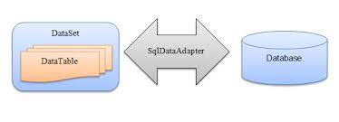
Demo: Sử dụng DataSet

Slide 22
Thiết kế và gắn kết dữ liệu
Thiết kế DataSet
Tùy chỉnh form dữ liệu
Gắn dữ liệu trong WinForms
Gắn dữ liệu trong WebForms

Slide 23
Thiết kế DATASET
Tùy chỉnh cấu hình DataAdapter
  Phát sinh đối tượng DataAdapter trong thủ tục InitializeComponent dùng trong code của bạn.
Công cụ phát sinh DataSet
  Phát sinh một DataSet trên cơ sở dữ liệu đã tồn tại một DataAdapter.

Slide 24
Tùy chỉnh cấu hình DataAdapter
Tên kết nối
Kiểu truy vấn
  Câu lệnh SQL
  Hoặc Stored Procedure mới
  Hoặc Stored Procedure đã tồn tại
Các chi tiết lựa chọn câu truy vấn

Slide 25
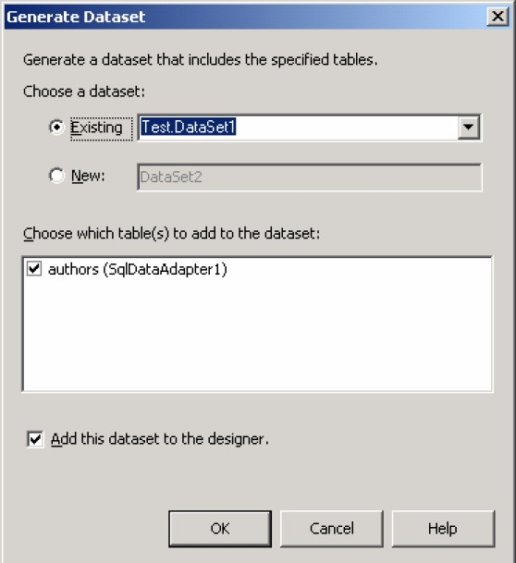
Công cụ phát sinh DataSet
Đây là công cụ phát sinh DataSet tự động từ DataAdapter
32

Slide 26
Tùy chỉnh form dữ liệu
Các thông tin được yêu cầu:
  Tên của DataSet
  Connection được sử dụng
  Các Table hoặc các View nào, và các cột của chúng.
  Cách hiển thị dữ liệu
  Những button nào được tạo

Slide 27

Demo: sử dụng Form tùy chỉnh dữ liệu

Slide 28
Gắn dữ liệu lên WinForms
Cách gắn đơn giản
da = New SqlClient.SqlDataAdapter("Select au_lname, " & _ "au_fname from authors", sqlconn)
da.Fill(ds, "authors") TextBox1.DataBindings.Add("Text", _
ds.Tables("authors"), "au_fname")
Cách gắn phức tạp
da = New SqlClient.SqlDataAdapter("Select au_lname, " & _
"au_fname from authors", sqlconn) da.Fill(ds, "authors")
DataGrid1.DataSource = ds.Tables("authors")

Slide 29
Gắn dữ liệu trong WebForms
Gắn dữ liệu chỉ đọc
Dim sqlComm As New SqlClient.SqlCommand("Select“ &_
“ * from authors", sqlconn)
Dim sqlReader As SqlClient.SqlDataReader sqlReader = sqlComm.ExecuteReader DataGrid1.DataSource( ) = sqlReader DataGrid1.DataBind( )

Slide 30
Tích hợp XML
Tại sao phải dùng schemas ?
Miêu tả cấu trúc XML
Tạo Schemas
Sử dụng XML và Schemas trong ADO.Net
DataSets và XmlDataDocuments

Slide 31
Sử dụng Schemas
Định nghĩa định dạng của dữ liệu
Sử dụng để kiểm tra tính hợp lệ
Có lợi thế hơn qua việc định nghĩa các kiểu tài liệu (document type definitions - DTSs )
  Cú pháp XML
  Sử dụng lại các kiểu
  Nhóm một nhóm các phần tử …

Slide 32
Miêu tả cấu trúc XML
Schemas có thể được miêu tả gồm:
  Các phần tử trong tài liệu (E)
  Các thuộc tính tính trong tài liệu (A)
  Các quan hệ giữa phần tử và thuộc tính (R)
  Các kiểu dữ liệu
  Thứ tự của các phần tử
  Các phần tử nào là tùy chọn

Slide 33
Ví dụ một tài liệu XML
<?xml version="1.0" ?>
<pubs>
<Publishers>
<pub_id>0736</pub_id>
<pub_name>Lucerne Publishing</pub_name>
<city>Boston</city>
<state>MA</state>
<country>USA</country>
</Publishers>
<Publishers>
<pub_id>0877</pub_id>
<pub_name>Litware, Inc.</pub_name>
<city>Washington</city>
<state>DC</state>
<country>USA</country>
</Publishers>
</pubs>

Slide 34
Tạo Schemas
Tạo Schemas từ các tài liệu XML đã tồn tại.
Tạo Schemas từ Databases
Làm việc với Schemas
Kiểm tra các tài liệu XML dựa vào Schema

Slide 35
Dùng dữ liệu XML và schemas trong ADO.Net
Nạp dữ liệu XML vào một DataSet
Dim datXML As DataSet = New DataSet() datXML.ReadXml("c:\publishers.xml") MessageBox.Show(datXML.Tables(0).Rows(0)(0).ToString)
Sử dụng kiểu DataSet được định nghĩa
    Tăng hiệu năng
    Đơn giản trong việc coding
    MessageBox.Show(pubs.Publishers(0).pub_id)

Slide 36
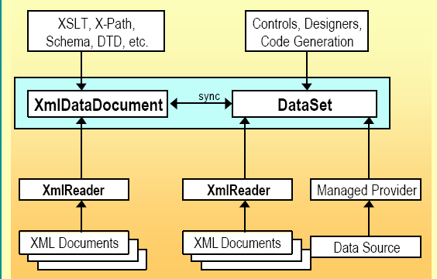
DataSets và XmlDataDocuments

Slide 37
Tài liệu tham khảo
Kỹ Thuật Lập Trình Ứng Dụng Chuyên Nghiệp Visual Basic .NET, NXB Lao động xã hội, 2004
Hướng dẫn lập trình Visual basic.NET, www.vivosoft.com
https://www.youtube.com/watch?v=cahAnLyKvu8

